Slide 1
EUROPA.-LA VUELTA AL MUNDO EN 885 JARDINES.-ESTE DE HOLANDA.-D
Selección de textos y fotografías por
JOSE ELIAS BONELLS

Slide 2
t Hofje
Sólo OutSite la pequeña ciudad de Biggekerke con una bonita vista sobre el paisaje se encuentra el jardín "'t Hofje".
La pintoresca casa rural está muy bien integrada en el jardín.
Al lado de la entrada del paseo con plátanos hay un prado enmarcado con una cerca de madera.
Detrás de la pradera, al frente y al lado de la casa están las borduras..
Las borduras están principalmente en colores rojos mezclados con muchas hierbas.

Slide 3
Detrás de la casa hay un pequeño jardín con casita de campo y Euphorbia, Epimedium, Penstemon y rosas.
Al lado de este jardín hay una huerta y un prado con árboles frutales.
Cada estación del año, el jardín tiene nuevas sensaciones que vale la pena visitar.

Slide 4
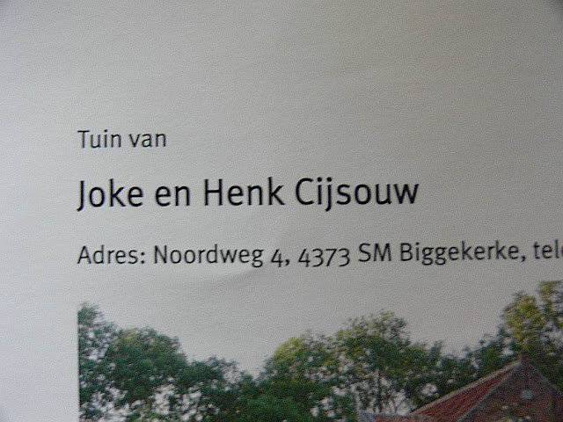

Slide 5
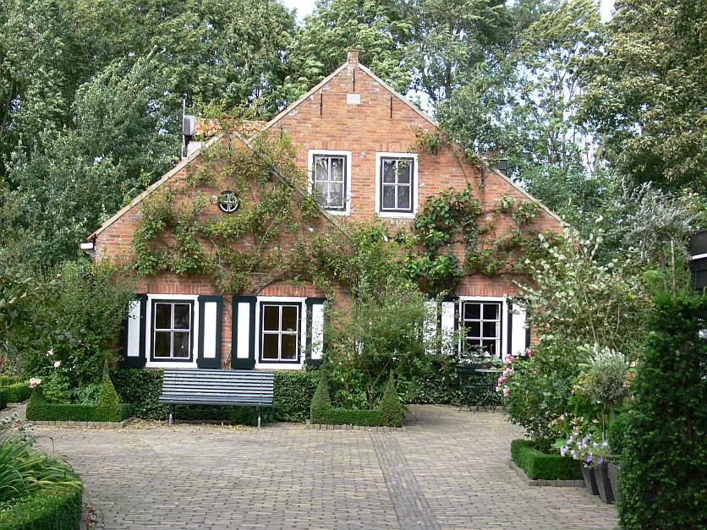

Slide 6
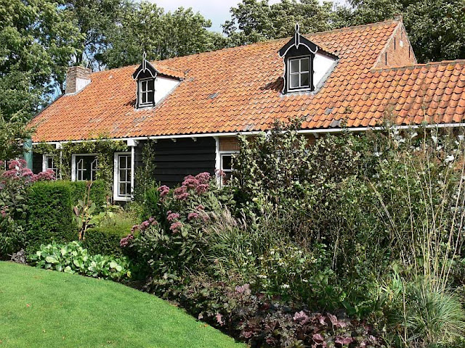

Slide 7
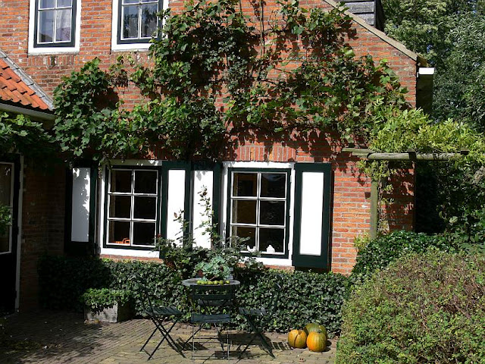

Slide 8
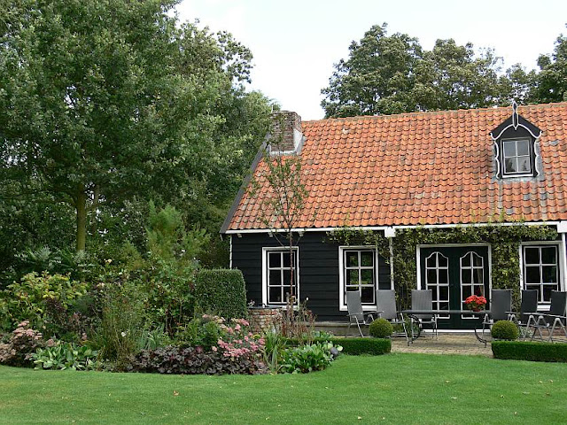

Slide 9
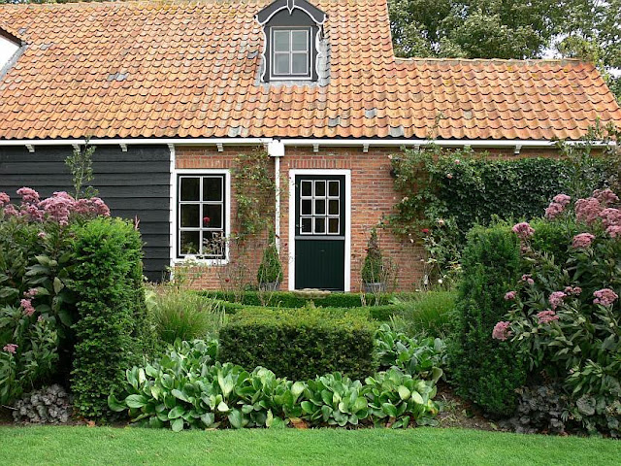

Slide 10
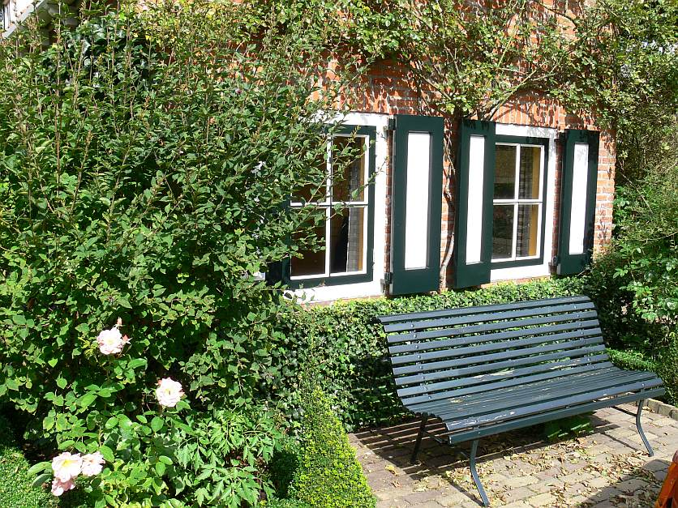

Slide 11
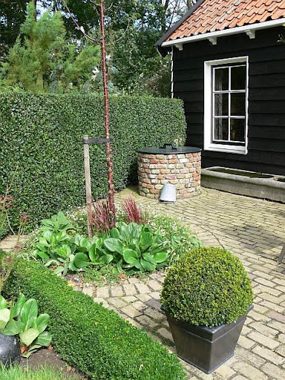
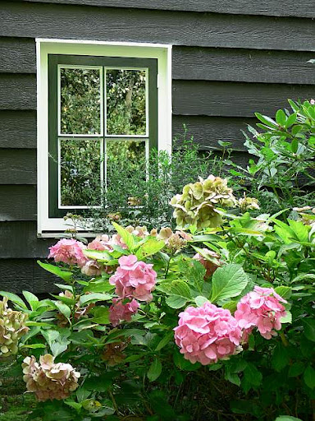

Slide 12
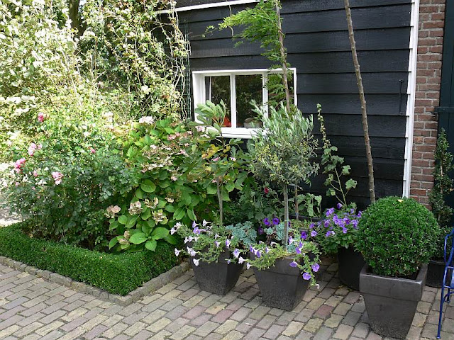

Slide 13
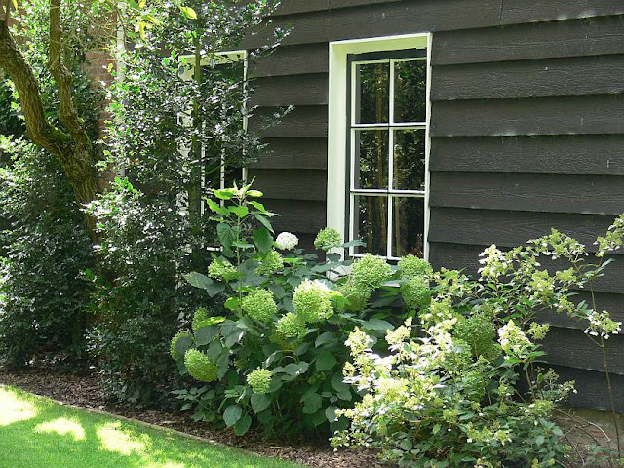

Slide 14
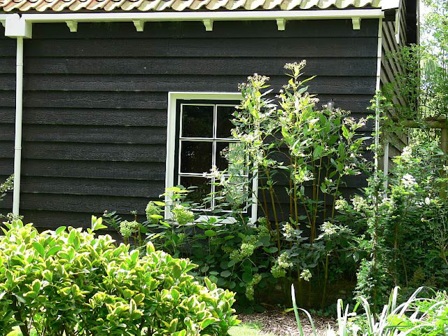

Slide 15
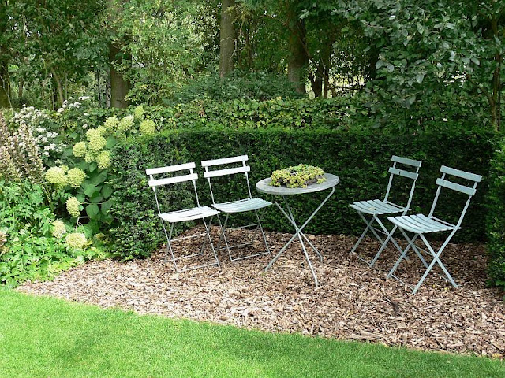

Slide 16
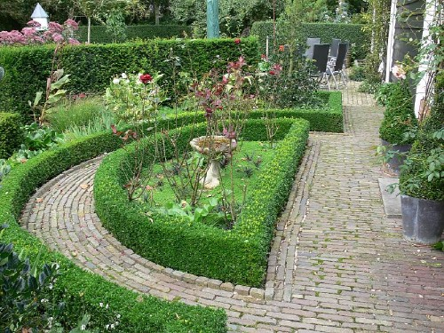

Slide 17
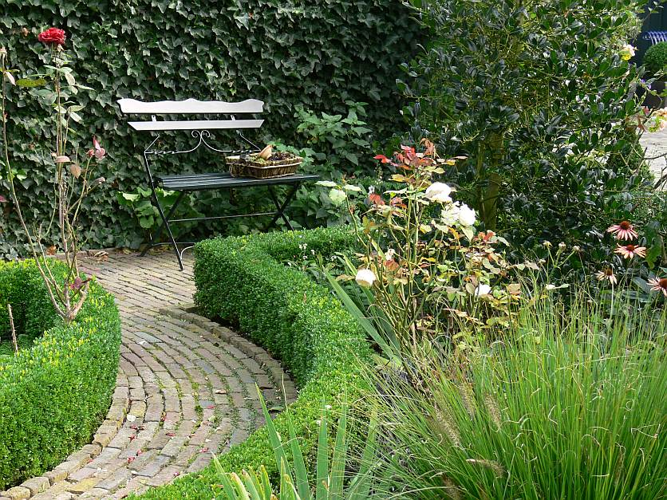

Slide 18
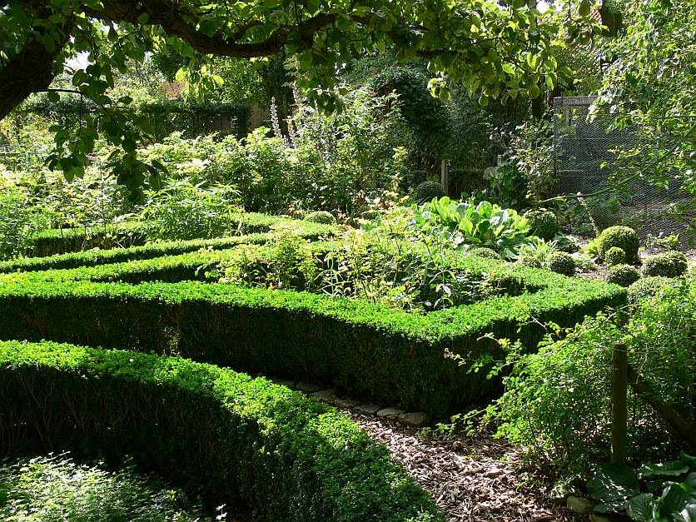

Slide 19
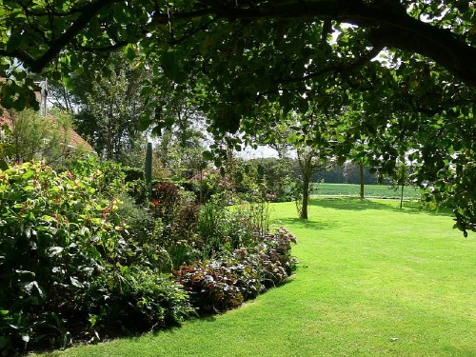

Slide 20
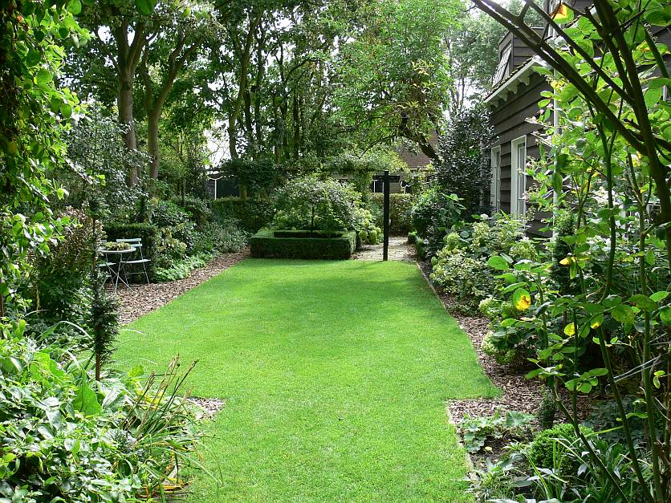

Slide 21
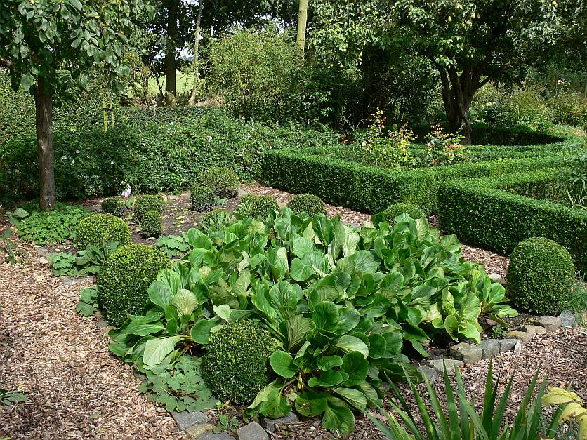

Slide 22
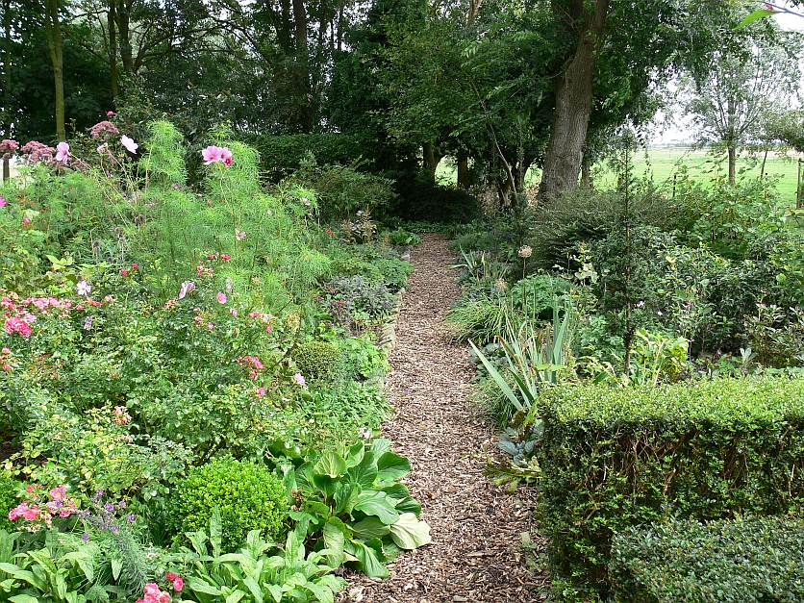

Slide 23
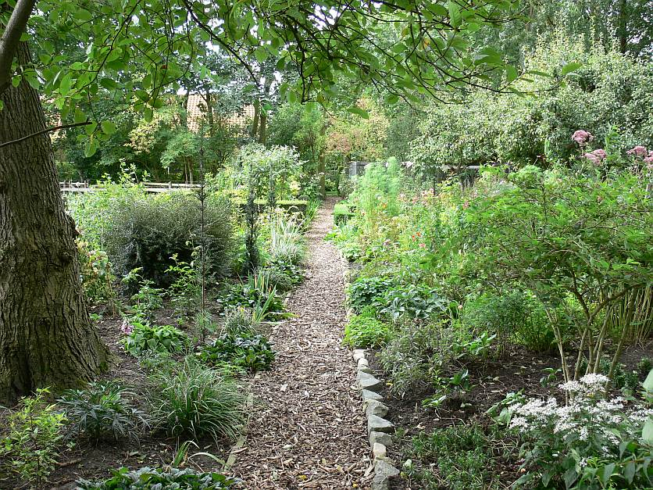

Slide 24
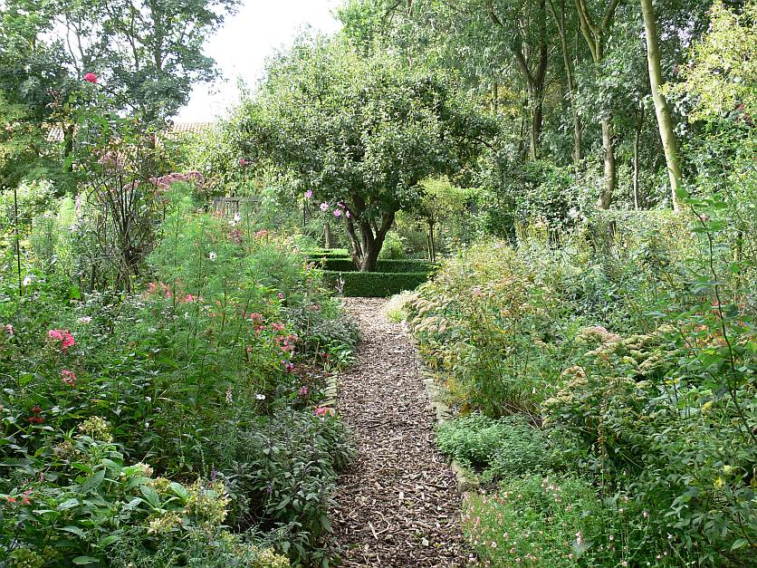

Slide 25
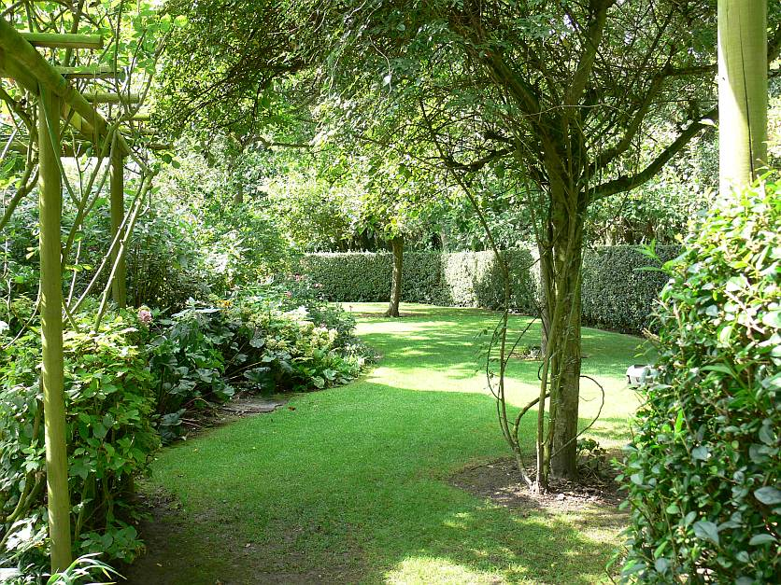

Slide 26
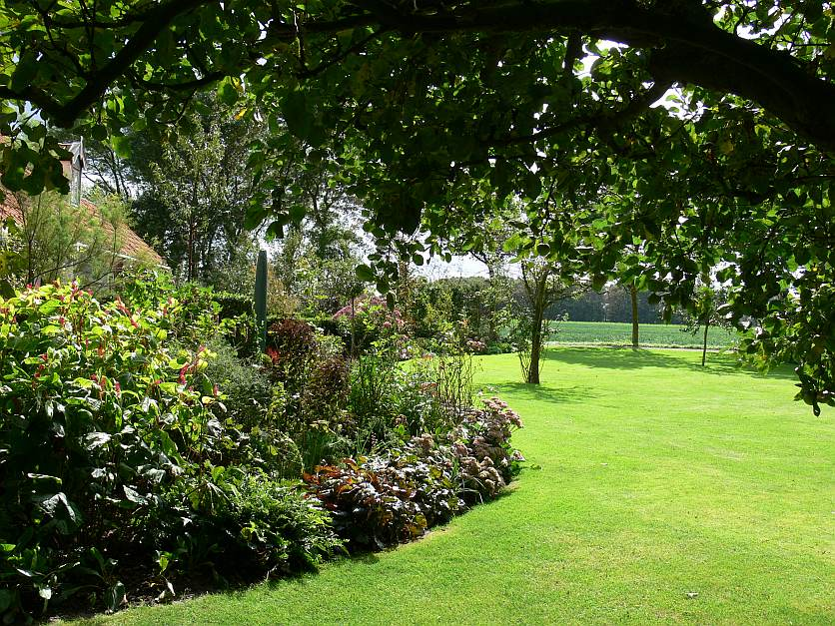

Slide 27
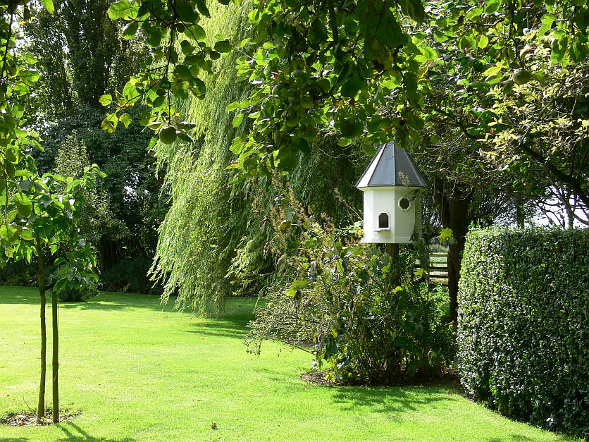

Slide 28
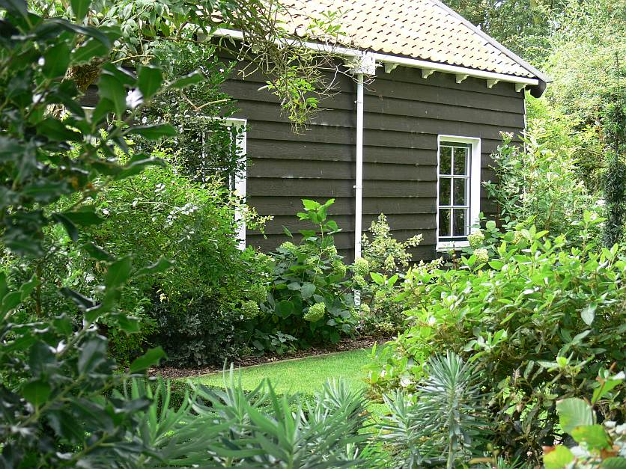

Slide 29
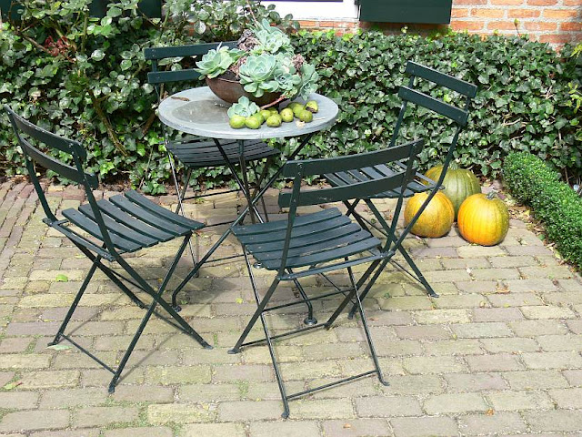

Slide 30
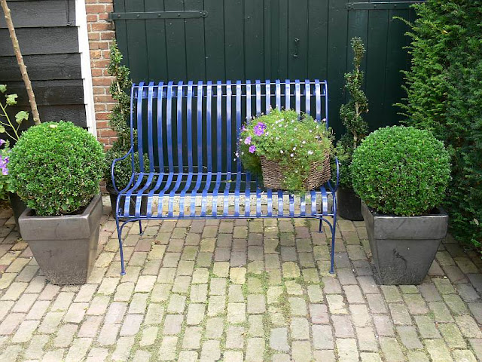

Slide 31


Slide 32
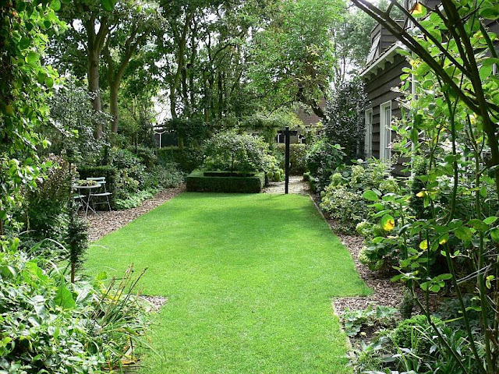

Slide 33
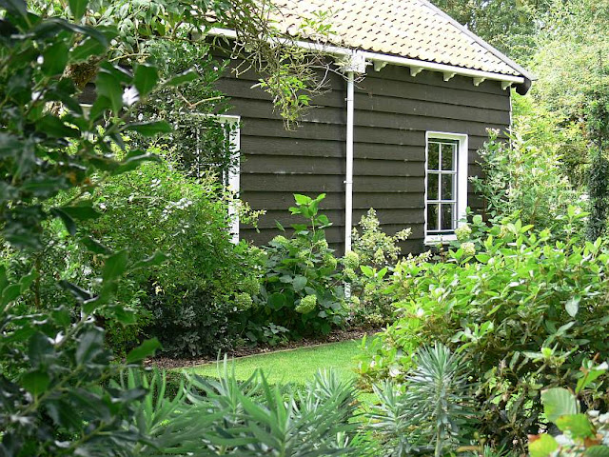

Slide 34
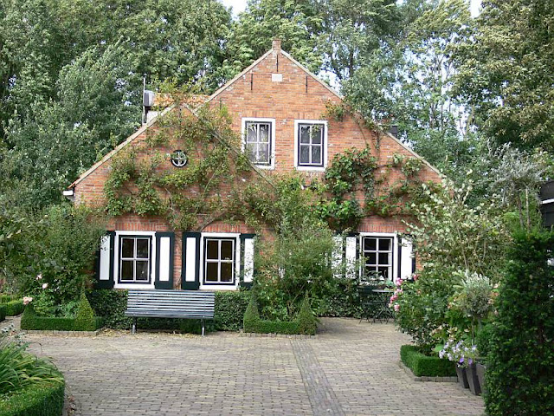

Slide 35
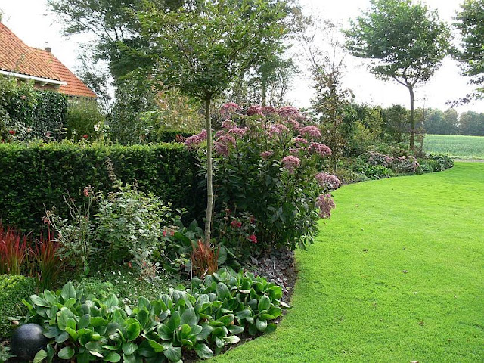

Slide 36


Slide 37
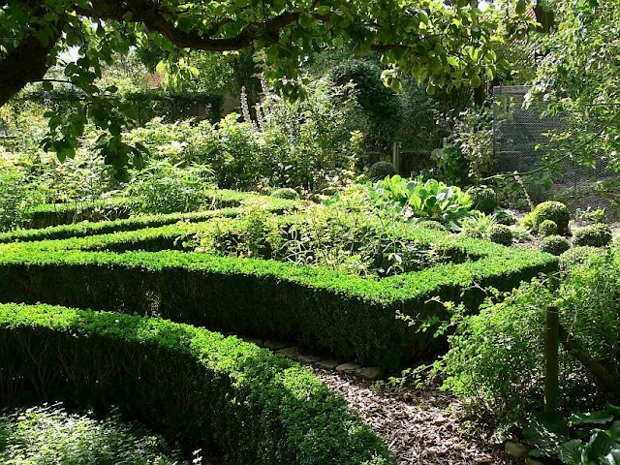

Slide 38
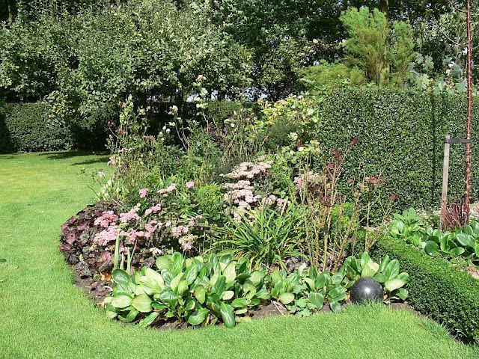

Slide 39
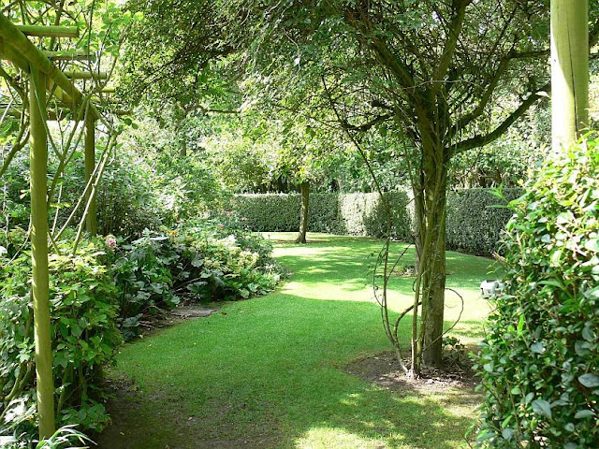

Slide 40


Slide 41
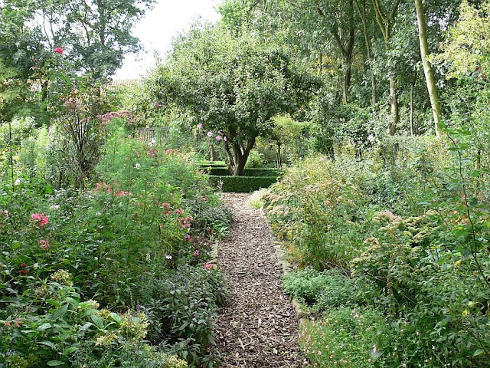

Slide 42
VSM Tuinen
Los jardines están situados en la fábrica VSM cerca de Alkmaar.
El jardín de VSM se compone de dos partes:
El ecológico y un jardín ornamental de gran tamaño.
Tienen una superficie de 5 hectáreas.
En el jardín se encuentran cerca de 500 especies de plantas medicinales.
El jardín también se utiliza para la recolección de las semillas y para la educación.

Slide 43
La producción es cada año alrededor de 10.000 kilos de hierbas medicinales.
El departamento de jardinería de VSM es completamente ecológico.
En el álbum de fotos se puede ver varias hierbas con sus nombres.

Slide 44


Slide 45
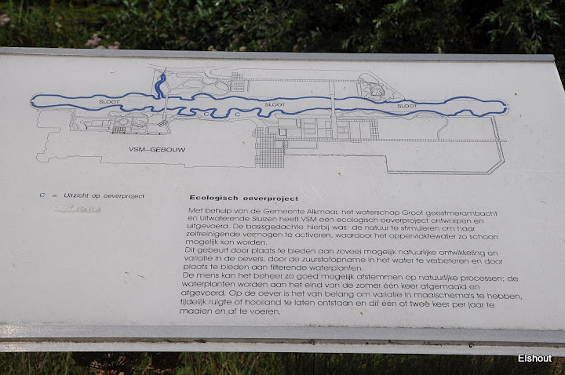

Slide 46
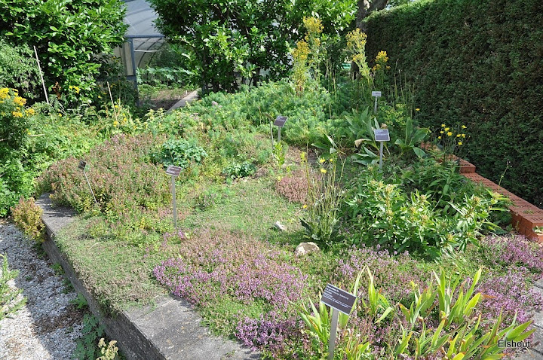

Slide 47
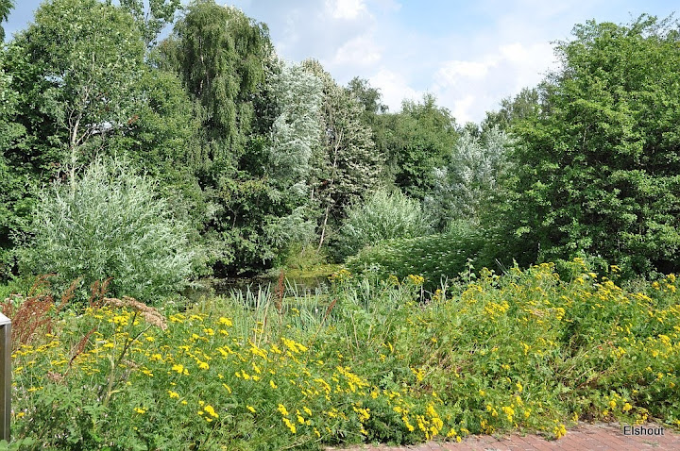

Slide 48
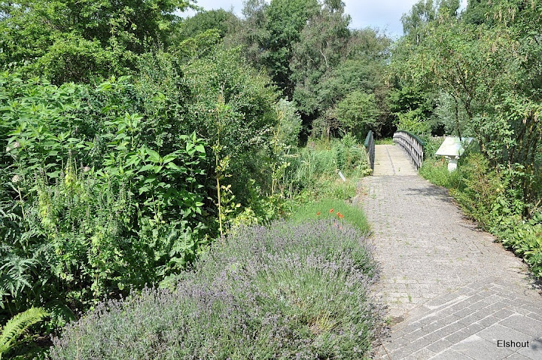

Slide 49
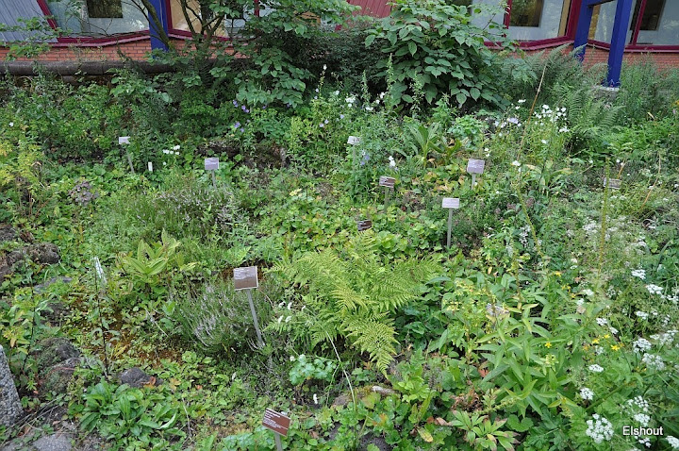

Slide 50
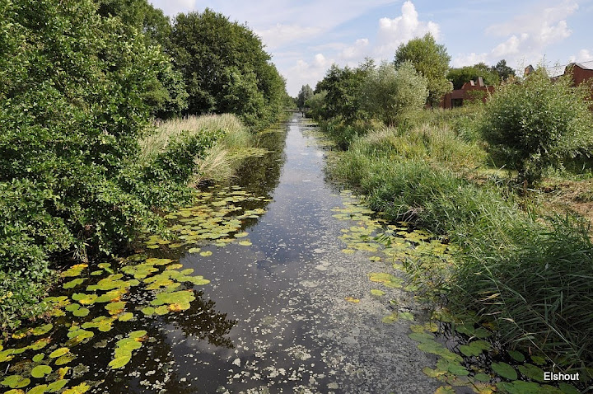

Slide 51
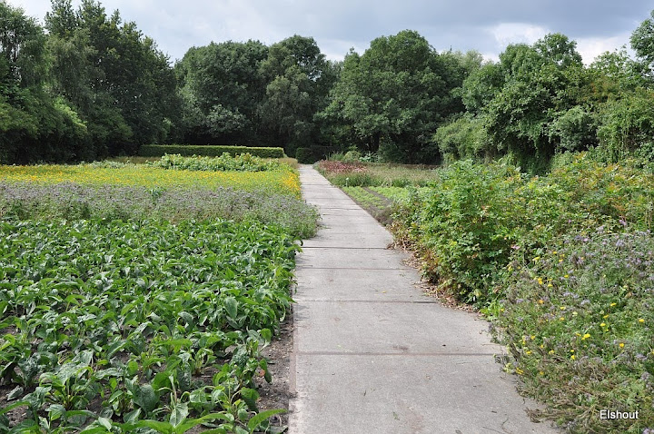

Slide 52
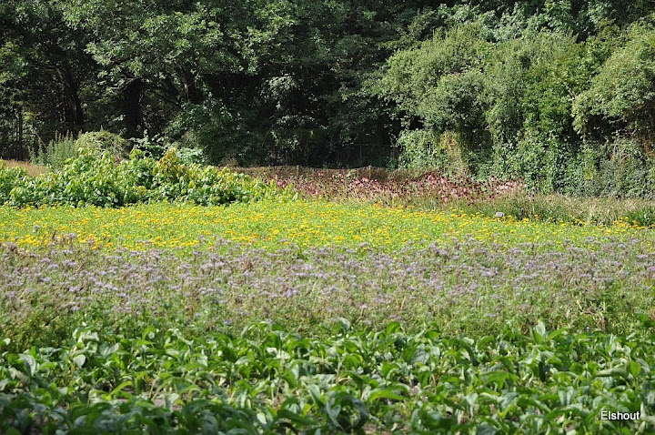

Slide 53
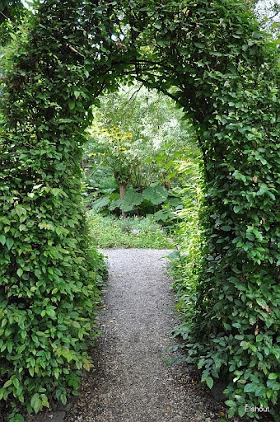
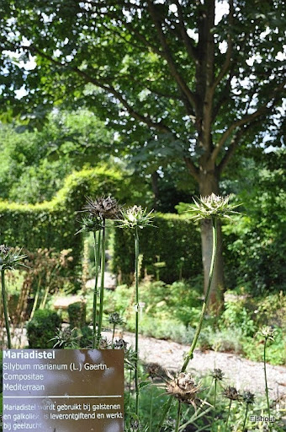

Slide 54
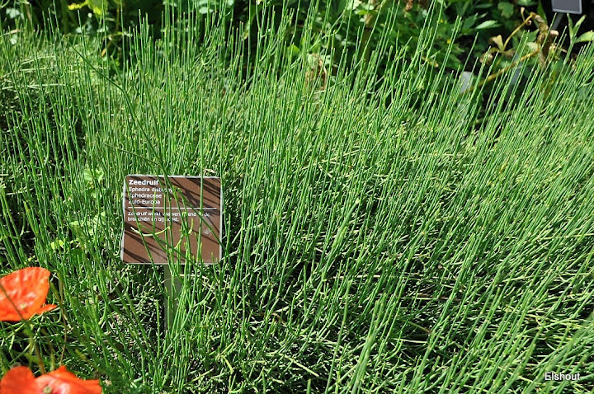

Slide 55
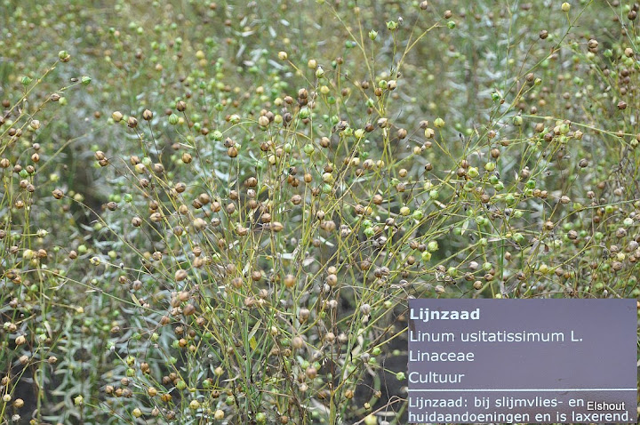

Slide 56
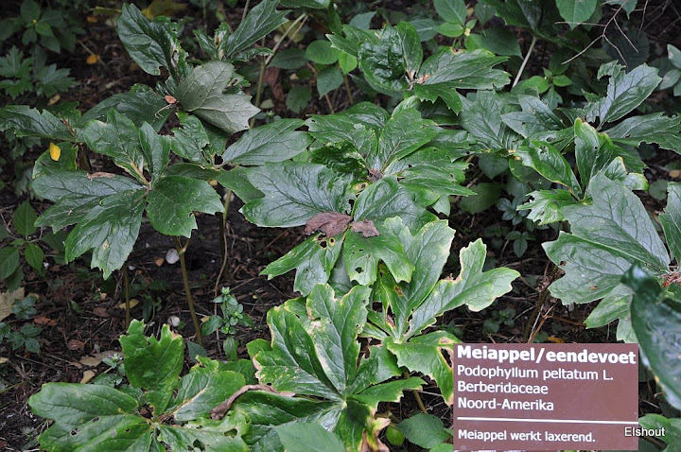

Slide 57
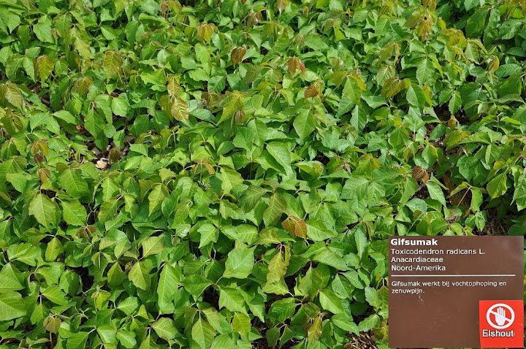

Slide 58


Slide 59



Slide 60


Slide 61


Slide 62


Slide 63



Slide 64


Slide 65


Slide 66


Slide 67


Slide 68



Slide 69
Warwinckel.
Este jardín de 1,5 hectáreas está situado en el Zuidplaspolder en Zevenhuizen.
Los actuales propietarios son Ronald Talsma y Martin de Ruiter , 'Warwinckel “fue comprado en 1999.
Una perrera vieja y una pradera convertida en un paraíso.
Crearon un jardin inglés con huerta y coberturas de hayas fueron plantadas y las borduras fueron creadas.
Se puede ver aquí también un huerto con frutales de variedades antiguas.

Slide 70
En el año 2002, en la parte de atrás del jardín se cavó un estanque.
El jardín está rodeado de árboles como protección contra el viento.
Paseando por el jardín se pueden ver las salas de jardín con bordes en color,
muchas rosas y hortensias.

Slide 71


Slide 72


Slide 73


Slide 74


Slide 75


Slide 76


Slide 77


Slide 78


Slide 79


Slide 80


Slide 81


Slide 82


Slide 83


Slide 84


Slide 85


Slide 86


Slide 87


Slide 88



Slide 89


Slide 90


Slide 91


Slide 92
Zuid Scharwoude.
Los cuatro jardines de abajo, todas ellos situadas en el "Rijk van de Duizend eilanden".
(Estado de las islas thousend).
En tiempos pasados ​​las verduras y las patatas fueron enviados por barco a la subasta en el cercano Broek op Langedijk.
Hoy en día se ha construido en parte con casas y hermosos jardines que pueden ser visitados.
Todos estos jardines se pueden visitar en barco.

Slide 93


Slide 94


Slide 95


Slide 96


Slide 97


Slide 98


Slide 99


Slide 100


Slide 101


Slide 102


Slide 103


Slide 104


Slide 105


Slide 106


Slide 107


Slide 108


Slide 109


Slide 110


Slide 111


Slide 112


Slide 113



Slide 114


Slide 115


Slide 116


Slide 117


Slide 118


Slide 119


Slide 120


Slide 121


Slide 122


Slide 123


Slide 124


Slide 125


Slide 126


Slide 127


Slide 128


Slide 129


Slide 130


Slide 131


Slide 132


Slide 133


Slide 134



Slide 135


